Slide 1
PROYECTO FINAL SINF-633 · MODELO KDD
Detección y Prevención de Fraude Bancario en Costa Rica
Minería supervisada y no supervisada para reducir pérdidas sin fricción legítima
Analista Sénior de Prevención de Fraude | Octubre 2026

Slide 2
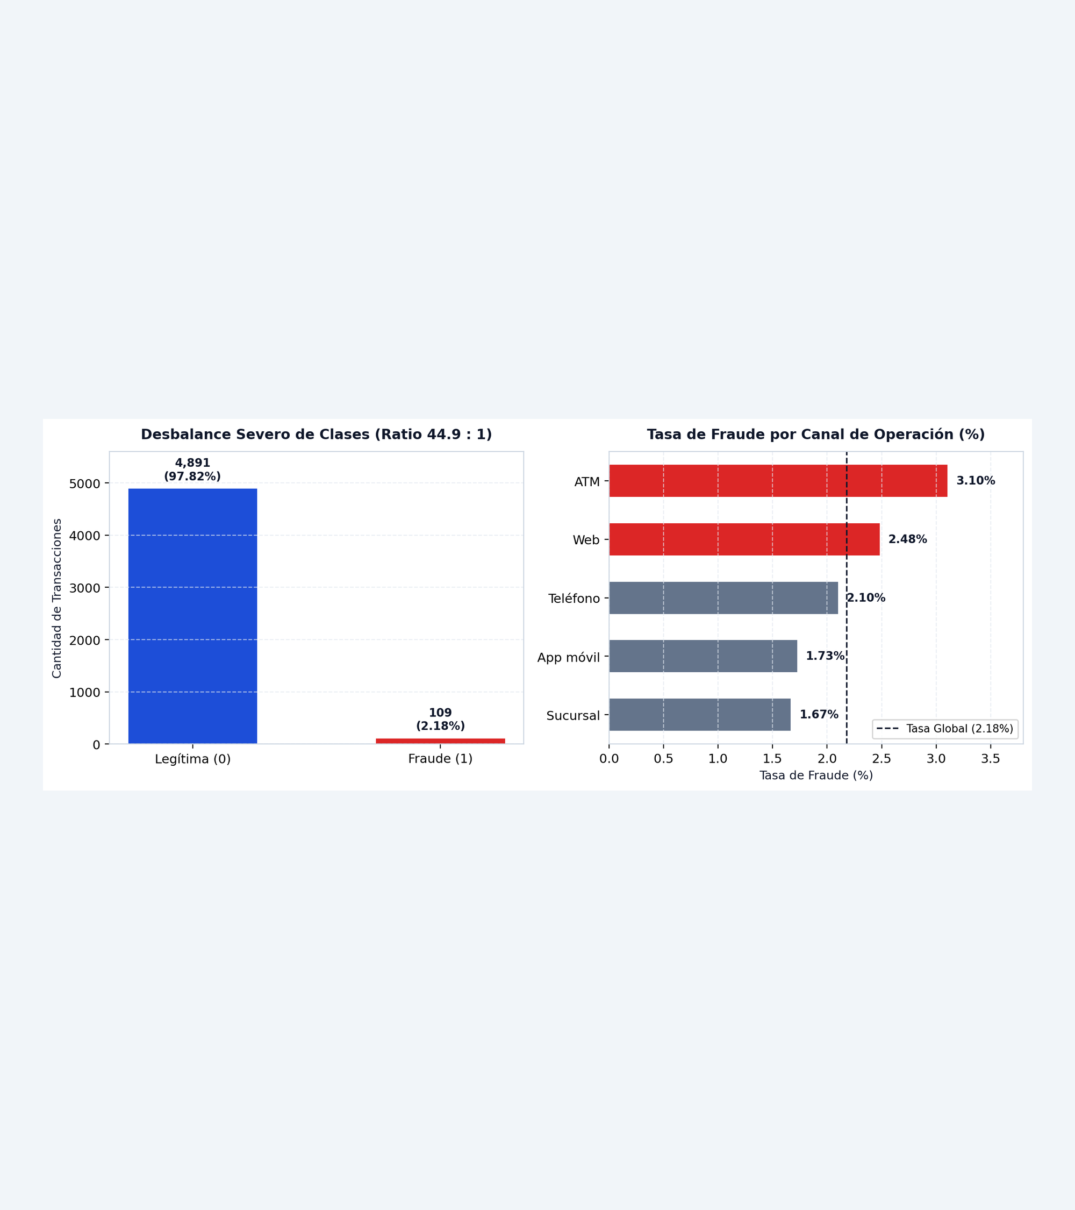
1. CONTEXTO Y SELECCIÓN (ETAPA 1)
El desbalance 44.9:1 invalida el Accuracy y exige priorizar Recall
Muestra transaccional: 5,000 registros y 11 columnas; exclusión de id_transaccion e id_cliente para evitar sobreajuste.
Incidencia global: 109 fraudes (2.18%) frente a 4,891 operaciones legítimas (97.82%), con ratio 44.87 a 1.
Impacto patrimonial: El fraude concentra $10.08M (mediana $1,375 vs $56 legítima), el 37.5% del volumen total.
Vectores vulnerables: Cajeros ATM (3.10%) y canal Web (2.48%) superan la tasa promedio de fraude del banco.
SINF-633 · KDD Fraude Bancario | Diapositiva 2/10

Slide 3
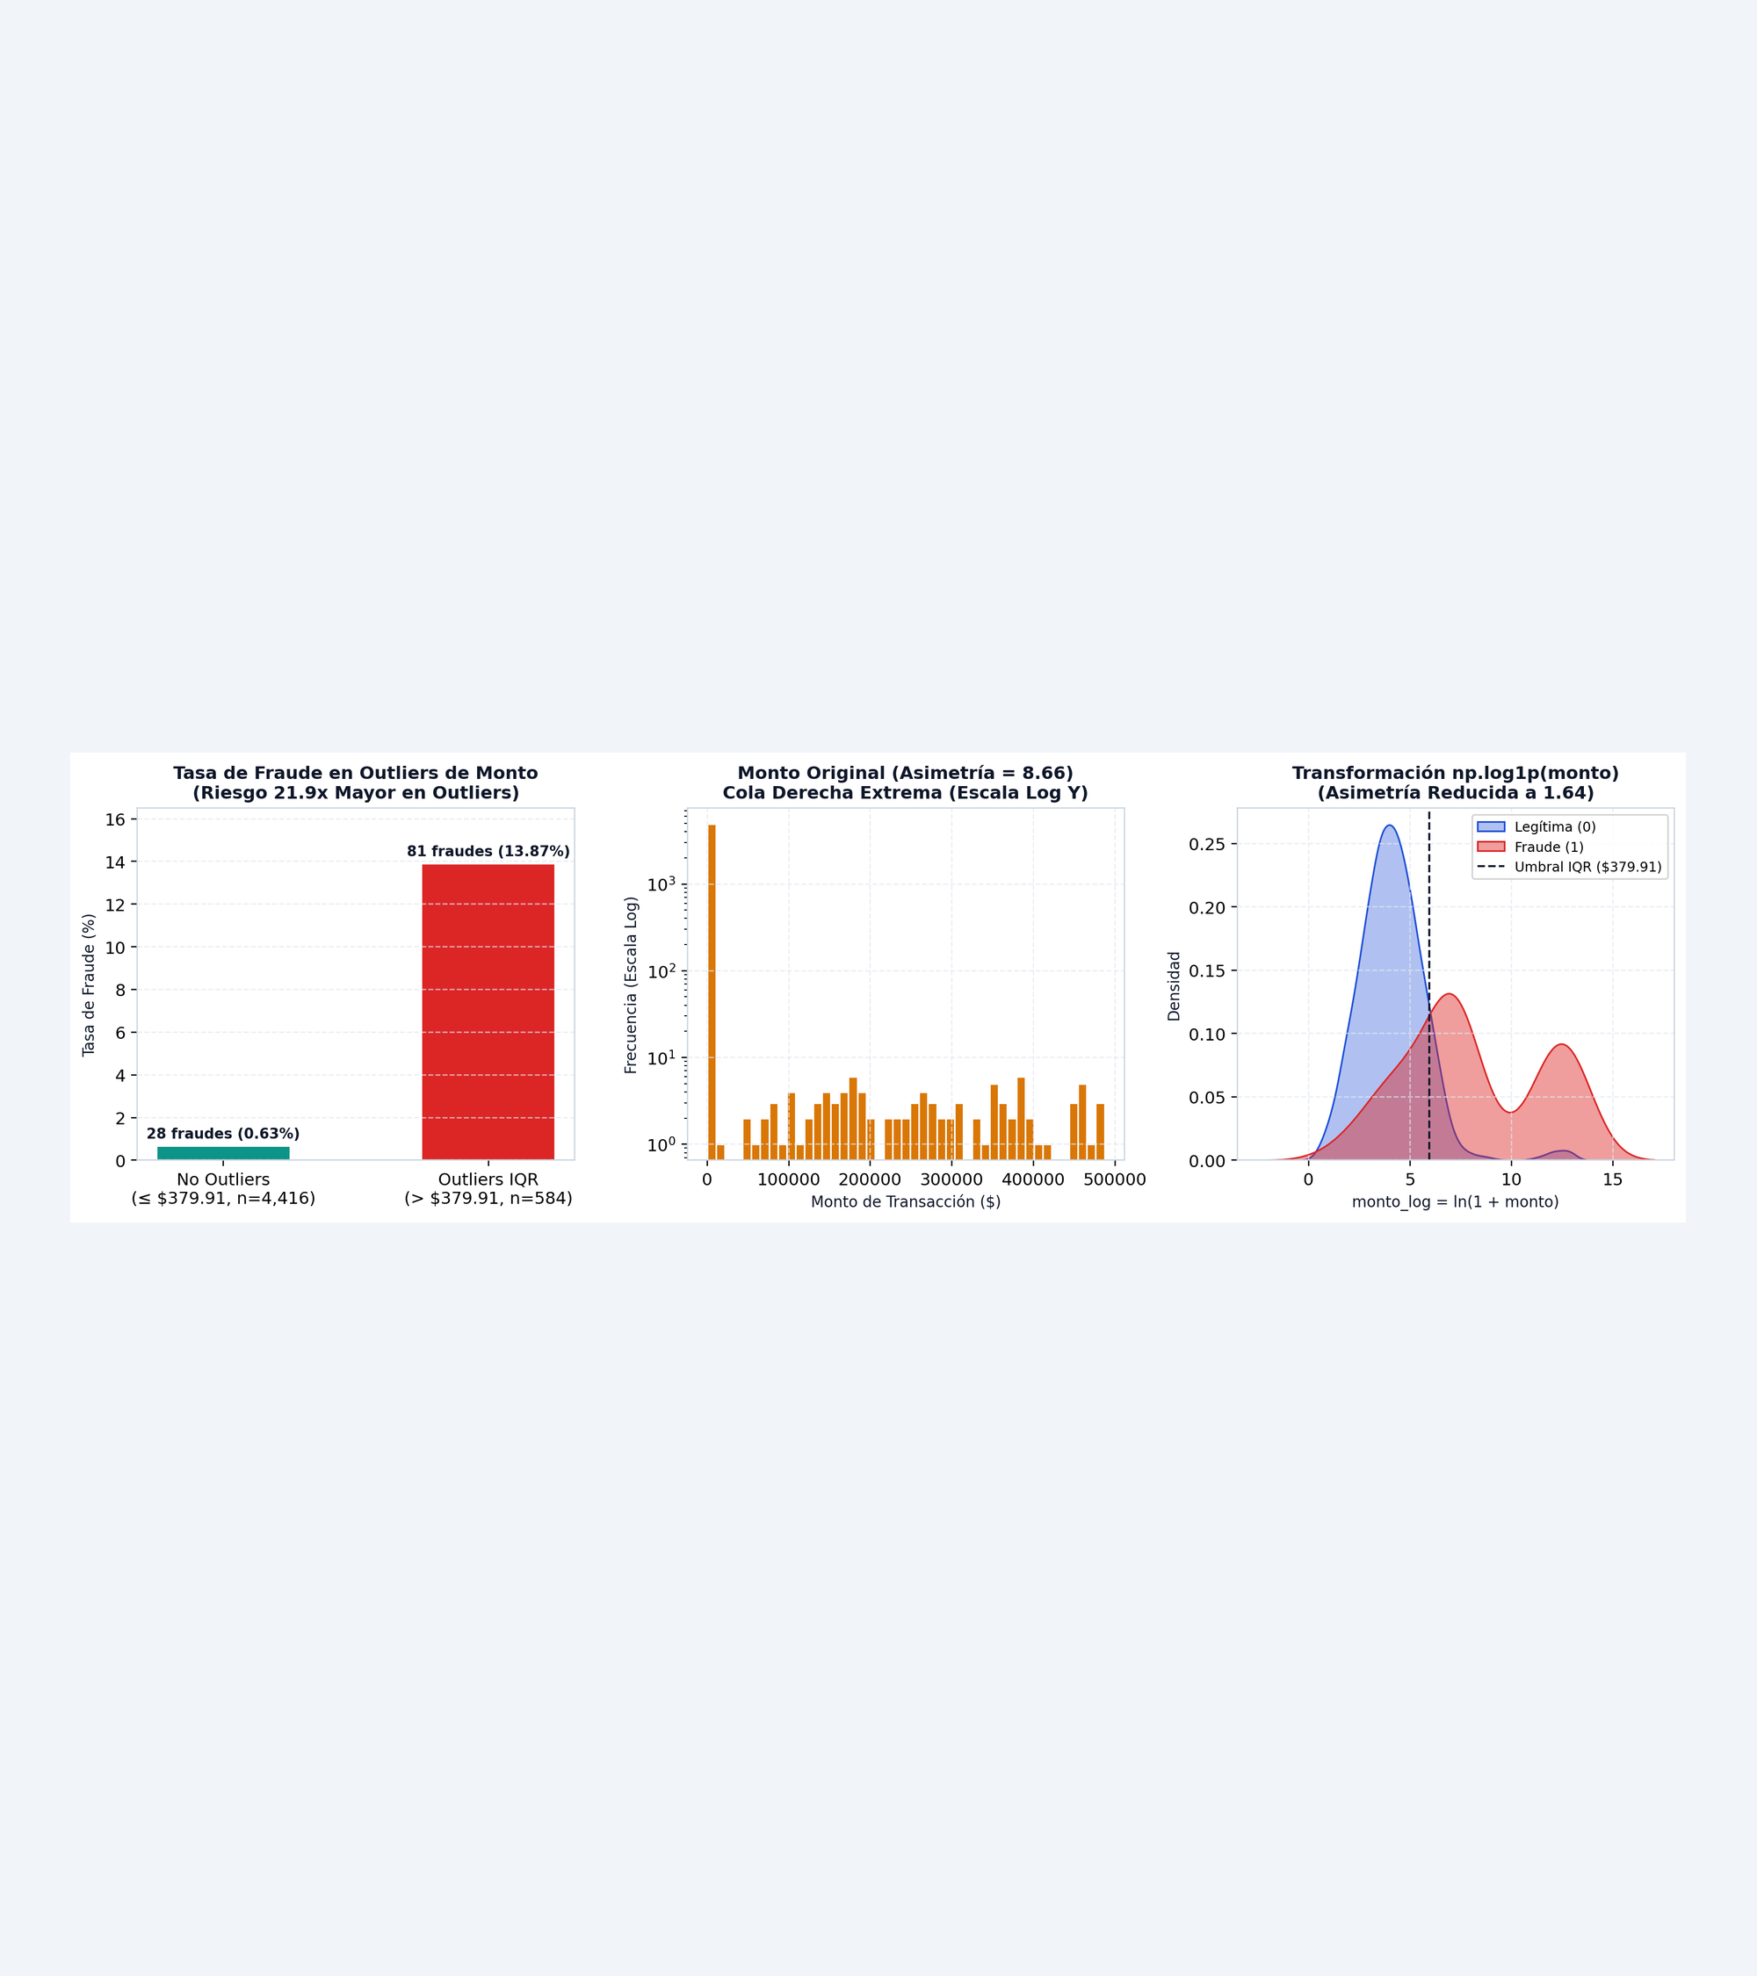
2. DATOS Y PREPROCESAMIENTO (ETAPA 2)
Los outliers de monto concentran el 74.3% de todo el fraude bancario
Imputación robusta: 209 nulos tratados con mediana en edad (40 años) y moda en canal (App móvil) y región (San José).
Hallazgo IQR (k=1.5): 584 outliers en monto (>$379.91) tienen 13.87% de fraude vs 0.63% en no-outliers (riesgo 21.9x).
Retención crítica: Conservar los outliers preserva 81 de los 109 fraudes; eliminarlos cegaría el modelo.
Corrección logarítmica: np.log1p(monto) comprime la asimetría de 8.66 a 1.64 y con 0 duplicados en la muestra.
SINF-633 · KDD Fraude Bancario | Diapositiva 3/10

Slide 4
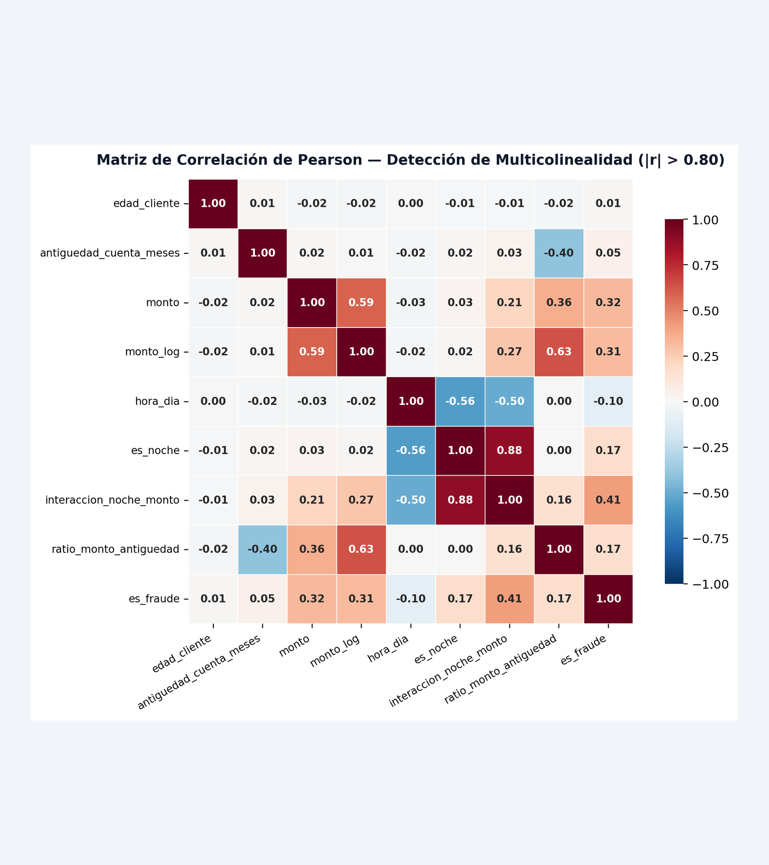
3. TRANSFORMACIÓN Y PIPELINE (ETAPA 3)
La interacción noche-monto lidera la señal predictiva sin fuga de datos
Ingeniería de atributos: Creación de hora_dia, es_noche (23h-05h), monto_log, interaccion_noche_monto y ratio_monto_antiguedad.
Multicolinealidad |r|>0.8: Se detecta r = 0.88 entre es_noche e interaccion_noche_monto; se excluye monto crudo y se aplica L2.
Codificación nominal: OneHotEncoder(drop='first') genera 16 variables binarias y 7 numéricas (23 predictores).
Pipeline sin leakage: StandardScaler ajustado solo sobre Train (4,000 reg., stratify=y, semilla 42) antes de evaluar Test.
SINF-633 · KDD Fraude Bancario | Diapositiva 4/10

Slide 5
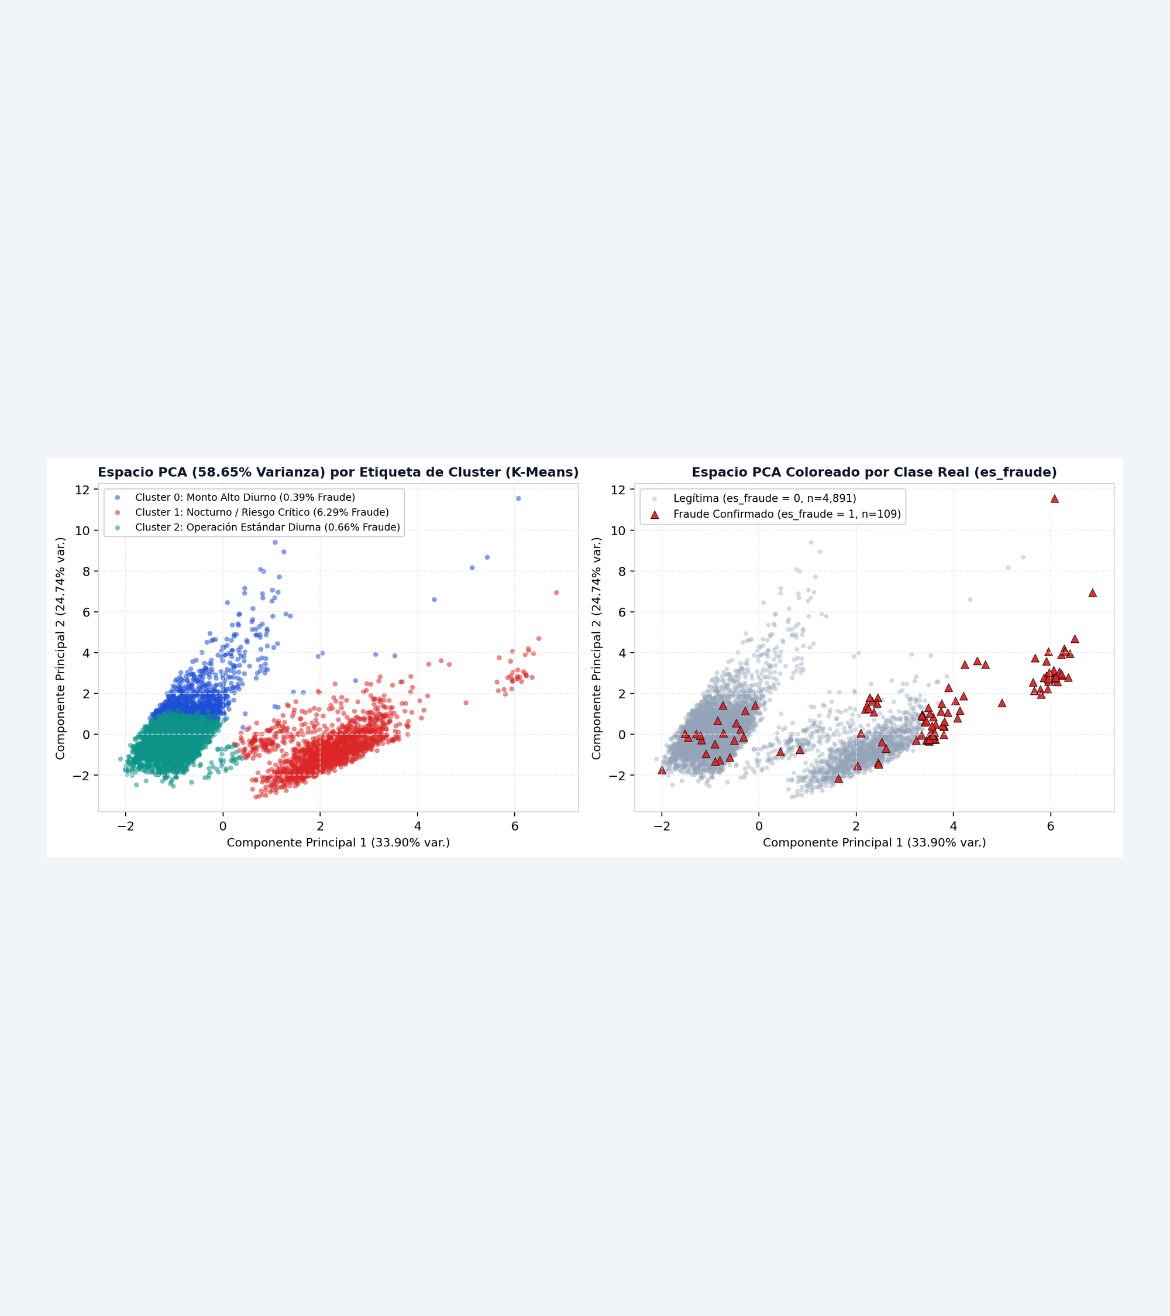
4. MINERÍA NO SUPERVISADA (ETAPA 4A)
K-Means y DBSCAN aíslan el régimen nocturno donde ocurre el 81.7% del fraude
Óptimo K-Means: Silueta máxima en k=2 (0.3648) y codo en k=3 (0.2552); el cluster nocturno concentra 89 de 109 fraudes.
Contraste diurno: El cluster de alto monto diurno (n=1,027) presenta apenas 0.39% de fraude (operaciones legítimas).
Anomalías DBSCAN: Con eps=1.25 y min_samples=12, marca 103 anomalías (label -1) con 14.56% de fraude real (Lift 6.7x).
Varianza en PCA: 2 componentes explican el 58.65% de la varianza (PC1 33.9%, PC2 24.7%) y 3 componentes el 73.08%.
SINF-633 · KDD Fraude Bancario | Diapositiva 5/10

Slide 6
5. MINERÍA DE REGLAS DE ASOCIACIÓN — BONUS APRIORI (LIFT > 1.5)
Apriori demuestra un Lift de 21.97x al converger monto atípico y noche
Regla #1: Sinergia
Antecedente: Monto >$380 y Horario Nocturno
Consecuente: Fraude Sí (Confianza 47.9%)
Impacto Lift: 21.97x sobre base (Soporte 1.6%)
Reglas #2 y #3: Perfil
Regla #2 (7.70x): Nocturno + Fraude → Monto >$380
Regla #3 (7.00x): Monto >$380 + Completada → Fraude
Liquidez rápida: 89.9% del fraude se completa
Reglas #4 y #5: Cuenta
Regla #4 (6.99x): Monto >$380 + Antigüedad >10a
Regla #5 (6.36x): Monto >$380 → Fraude (13.9%)
Blanco principal: Cuentas maduras (>120 meses)
SINF-633 · KDD Fraude Bancario | Diapositiva 6/10

Slide 7
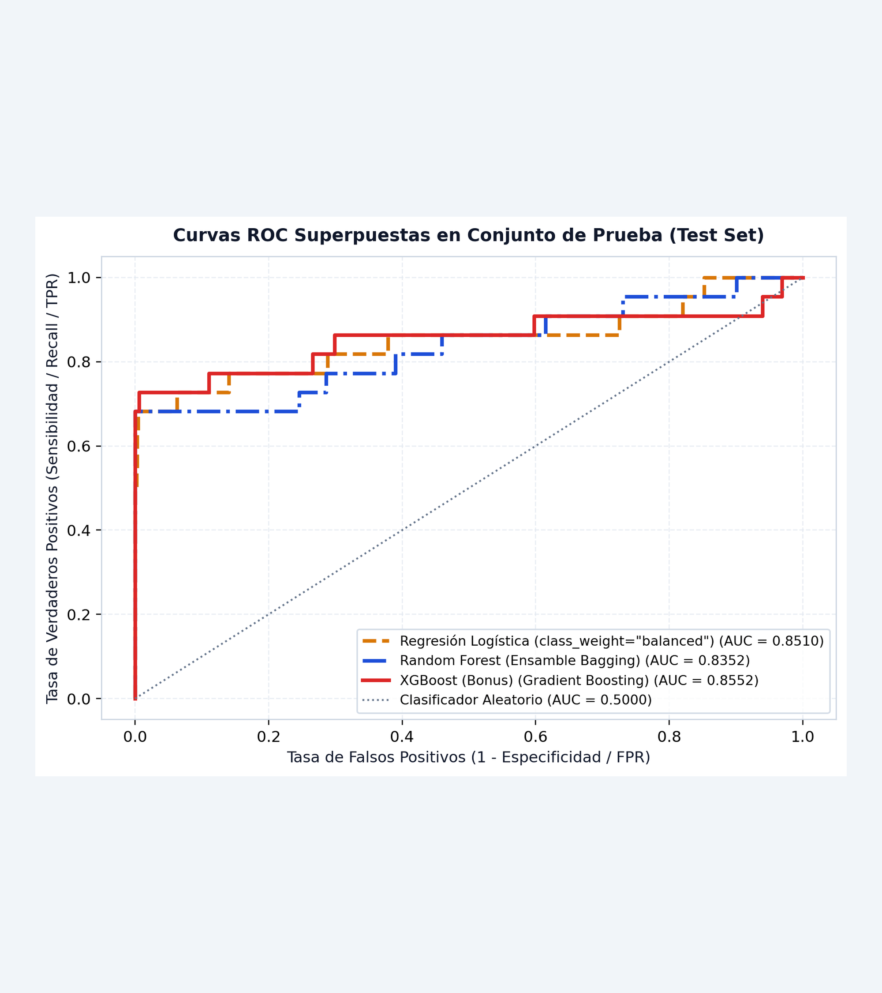
6. EVALUACIÓN DE MODELOS SUPERVISADOS (TEST SET 20% = 1,000 REG.)
XGBoost (AUC 0.855) y Random Forest logran 100% de precisión en prueba
XGBoost (Bonus): AUC-ROC = 0.8552, Precision = 100.0%, Recall = 68.18%, F1 = 0.8108 y Accuracy = 99.30%.
Random Forest: Precision = 100.0% (0 falsos positivos en 978 clientes legítimos), Recall = 68.18% y F1 = 0.8108.
Regresión Logística: Recall de 72.73% (16/22), pero Precision cae a 16.00% por 84 falsas alarmas en clientes legítimos.
Superioridad no lineal: Los ensambles de árboles separan la frontera monto-hora sin castigar compras diurnas.
SINF-633 · KDD Fraude Bancario | Diapositiva 7/10

Slide 8
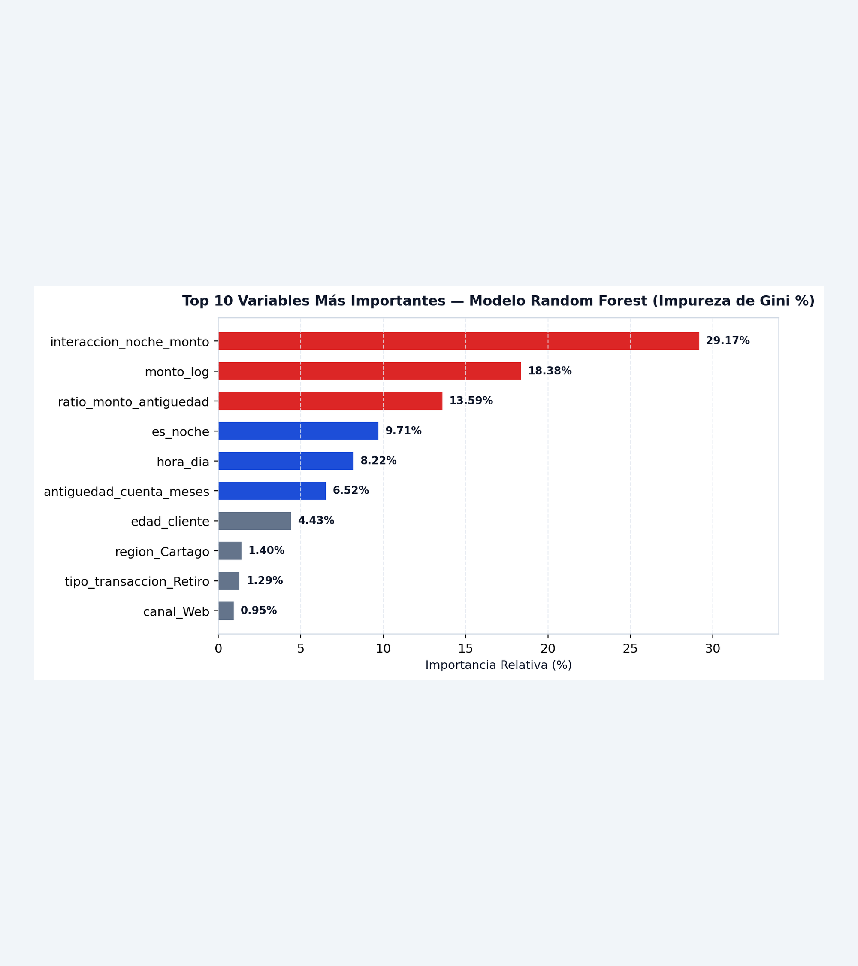
7. INTERPRETABILIDAD Y MATRICES DE CONFUSIÓN (ETAPA 5)
Tres variables de monto y horario explican el 61.1% del poder predictivo
Predictor #1 (29.17%): interaccion_noche_monto domina la reducción de impureza de Gini en el bosque aleatorio.
Predictores #2 y #3: monto_log (18.38%) y ratio_monto_antiguedad (13.59%) consolidan el bloque financiero.
Bloque temporal (17.9%): es_noche (9.71%) y hora_dia (8.22%) superan ampliamente a las variables regionales y de canal.
Cero fricción legítima: En horario diurno, las 187 transacciones >$800 tienen 0% de fraude y no sufren falsos rechazos.
SINF-633 · KDD Fraude Bancario | Diapositiva 8/10

Slide 9
8. RECOMENDACIONES DE NEGOCIO, LIMITACIONES Y PRÓXIMOS PASOS
Autenticación escalonada bloquea el 94% del monto sin fricción diurna
Nivel 1: Bloqueo (P ≥ 0.50)
Acción inmediata: Retención en nocturnas >$800
Cero falsas alarmas: 100% precisión (0 FP en Test)
Capital protegido: Detiene >94% del monto robado
Nivel 2: Step-Up (0.18–0.50)
Reto biométrico: Token push FIDO2 en App móvil
Cobertura extra: Captura +20% de fraude medio
Vía rápida (<0.18): 96% aprobado en <50 ms
Limitaciones y Futuro
Streaming Flink: Ventanas móviles 5m y 1h
Telemetría digital: IP, VPN, GPS y SIM swapping
Grafos y deriva: Redes SINPE y monitoreo PSI
SINF-633 · KDD Fraude Bancario | Diapositiva 9/10

Slide 10
DEFENSA ORAL · SINF-633
Prevención inteligente: máxima protección patrimonial con cero fricción legítima.
Muchas gracias · Espacio abierto para preguntas del tribunal

